Slide 1



Slide 2


JUNTA DIRECTIVA No 166
30 de enero de 2019

Slide 3
ORDEN DEL DÍA
1. Verificación del Quorum
2. Aprobación del Orden del día
3. Aprobación Actas Junta Directiva
4. Comité Financiero
5. Avance Proyecto Venta Masiva de Activos
6. Cambios en la metodología frente a obligaciones de depositarios
7. Medición Plan Estratégico 2018
8. Cronograma Plan Estratégico 2019-2022
9. Comportamiento diligencias de secuestro 2018
10. Varios
  Actualización Cemex
  Actualización Triple A
Junta Directiva No 166

Slide 4
4. Comité Financiero
Vicepresidencia Administrativa y Financiera

Slide 5
COMITÉ FINANCIERO ENERO DE 2019
ORDEN DEL DIA:
Portafolio a 31 de diciembre de 2018.
Informe de implementación del ERP
Informe Gerencia Comercial
Cronograma presentación Estados Financieros SAE
Varios
-Arrendamiento oficina principal SAE.
-Contratación revisoría fiscal.
Vicepresidencia Administrativa y Financiera – Gerencia Financiera

Slide 6
1. PORTAFOLIO
A 31 DE DICIEMBRE DE 2018
Vicepresidencia Administrativa y Financiera – Gerencia Financiera

Slide 7
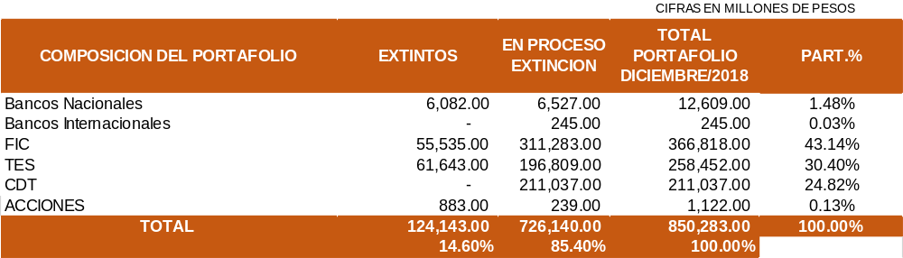
COMPOSICIÓN PORTAFOLIO DICIEMBRE 2018
Vicepresidencia Administrativa y Financiera – Gerencia Financiera

Slide 8
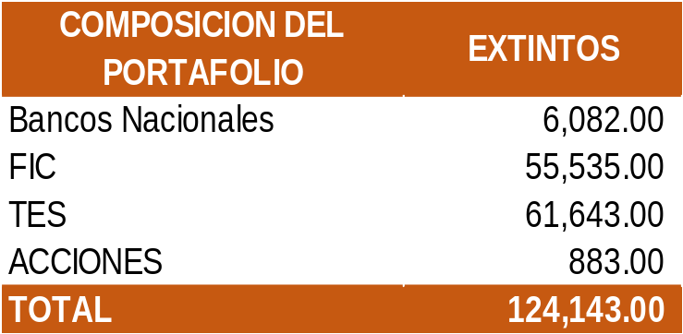
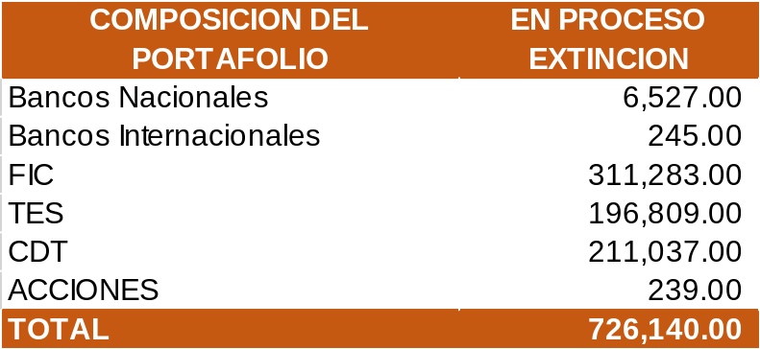
Vicepresidencia Administrativa y Financiera – Gerencia Financiera

Slide 9
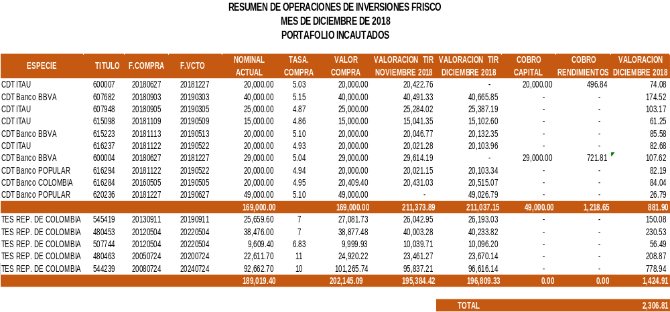
Cifras en Millones de Pesos
Vicepresidencia Administrativa y Financiera – Gerencia Financiera

Slide 10
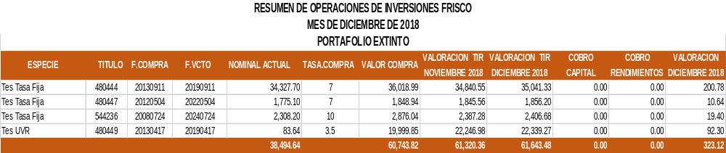
Cifras en Millones de Pesos
Vicepresidencia Administrativa y Financiera – Gerencia Financiera

Slide 11
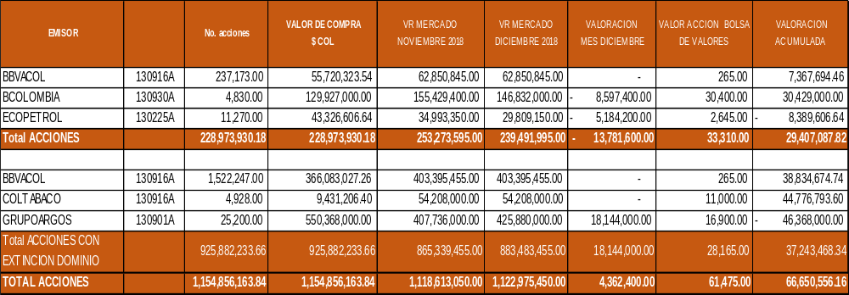
COMPOSICIÓN DEL
PORTAFOLIO ACCIONES DICIEMBRE 2018
Vicepresidencia Administrativa y Financiera – Gerencia Financiera

Slide 12
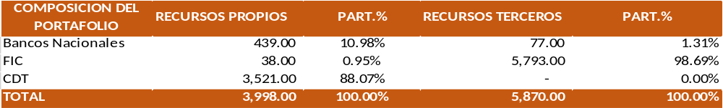
PORTAFOLIO RECURSOS PROPIOS SAE Diciembre 2018
Cifras en Millones de Pesos
Vicepresidencia Administrativa y Financiera – Gerencia Financiera

Slide 13
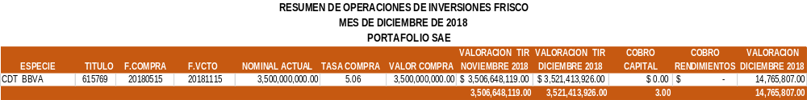
Cifras en Millones de Pesos
Vicepresidencia Administrativa y Financiera – Gerencia Financiera

Slide 14
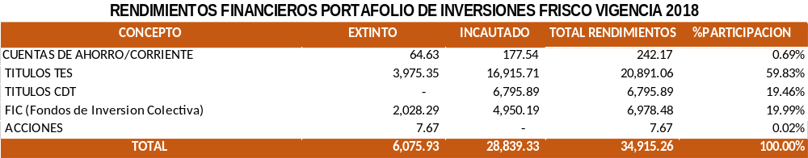
Cifras en Millones de Pesos
Vicepresidencia Administrativa y Financiera – Gerencia Financiera

Slide 15
2. INFORME IMPLEMENTACIÓN ERP
Vicepresidencia Administrativa y Financiera – Gerencia Financiera

Slide 16
Información General del Contrato
Contrato No: | 038-2018
Nombre del Contratista: | DIGITAL WARE S.A.
Nit o CC del Contratista: | 830.042.244 - 1
Objeto del Contrato: | Contratar la prestación del servicio para la Implementación de un sistema integrado para gestión financiera y administrativa tipo ERP (Enterprise Resource Planning)
Valor del Contrato: | $ 2.811.000.000 IVA incluido
Adición: | N.A.
Plazo: | El plazo de ejecución del contrato se encuentra distribuido así: • Siete (7) meses, como máximo para la implementación, la cual debe estar lista para salida a producción a más tardar el 1° de enero de 2019. • Cinco (5) meses de estabilización que deberán incluir la ejecución a satisfacción de los dos (2) primeros cierres contables en operación. • Doce (12) meses de mantenimiento y soporte contados a partir de la finalización del periodo de estabilización.
Porcentaje de Ejecución y Avances: | 62%
Pagos Realizados: | 22% ($619.825)

Slide 17

Dispuestos al cambio!!!

Slide 18
Justificación
La Sociedad de Activos Especiales SAE SAS cuenta con los sistemas de información: Temis, Zeus, Concisa y Sigep, que le permiten realizar gestión: jurídica, documental, administrativa y financiera en una pequeña proporción comparada con la necesidad de la Sociedad, sin embargo, con el tiempo las necesidades de la SAE se han incrementado por lo cual es necesario la adquisición e implementación de un sistema que unifique la información y que contenga especialmente las siguientes características:
  • Proporcionar integración de información
  • Gestión de múltiples empresas (FRISCO, SAE y Colombia en PAZ)
  • Operación multimoneda.
  • Autogestión de los funcionarios en los procesos de recursos humanos, como por ejemplo: gestionar certificados, vacaciones, incapacidades etc.
  • Integración con los procesos que están siendo implementados en el sistema Misional Matrix
  • Integración con los procesos de los diferentes aplicativos existentes
  • Eliminación de retrabajo para la gestión de información.
  • Eliminación de reprocesos en la ejecución de actividades en varias aplicaciones (una sola entrada de información)
  • Eliminar procesamiento manual en Excel
  • Eliminación del riesgo del error por la manualidad y la falta de integración
  • Disminución de mantenimientos adicionales por parte del área de tecnología, eliminando las diferentes versiones de la misma aplicación en varios ambientes para poder atender las empresas de manera diferenciada.

Slide 19
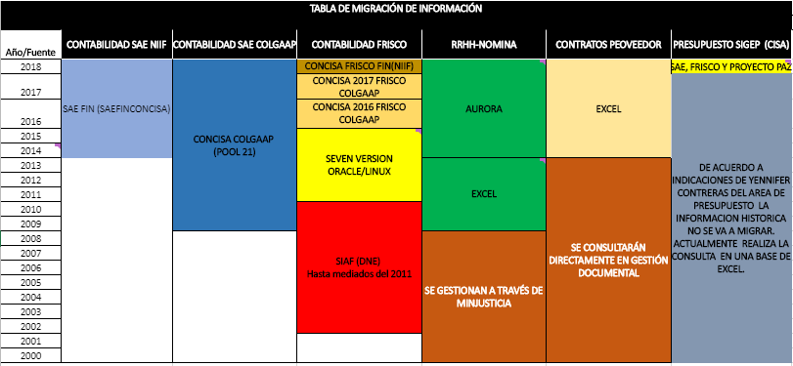
Migración de Datos Anteriores

Slide 20
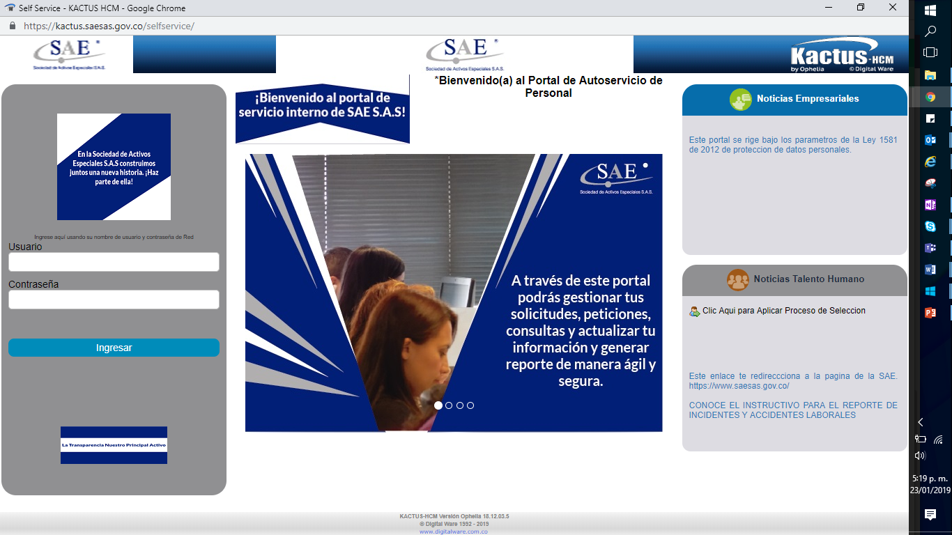
Autoservicio para Empleados

Slide 21
3. PRESENTACION GERENCIA COMERCIAL
Gerencia Comercial

Slide 22
Resultado
Venta de inmuebles
año 2018

Slide 23
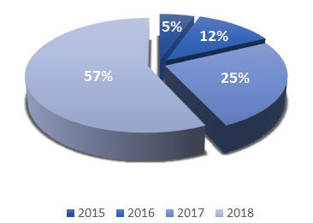
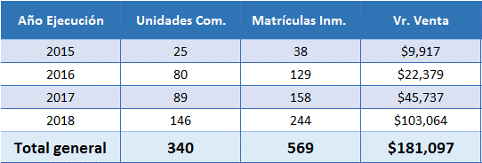
Resultado Comercialización Inmuebles – CISA.
Participación anual - valor ventas.
Cifras en Millones $
Fecha inicio Contrato Interadministrativo: 31-07-2015
Fuente de la información – CISA informe a corte 21 de enero 2019
Gerencia Comercial

Slide 24
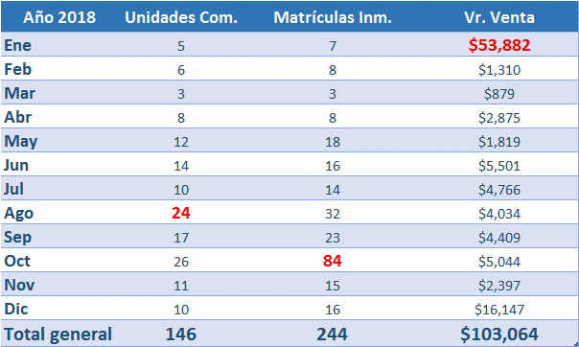
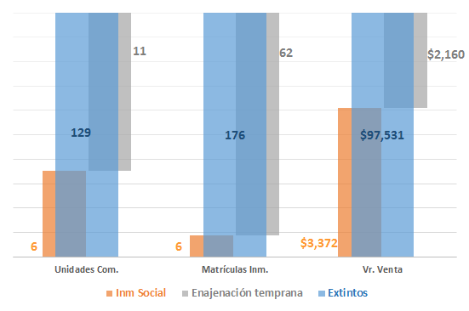
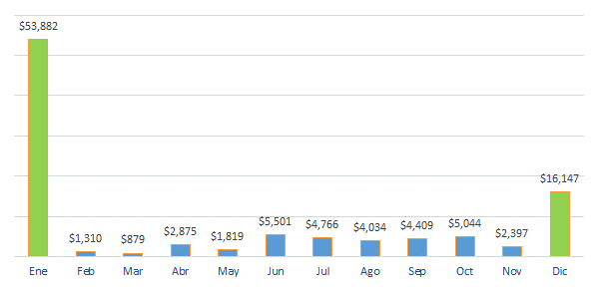
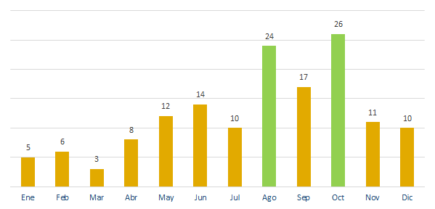
Evolución proceso Comercialización
Tablero de gestión
Evolución por estado legal
Cifras en Millones $
Cifras en Millones $
Evolución por valor de venta.
Evolución por unidades comerciales vendidas.
Cifras en Millones $
Promedio: 12 unidades vendidas por mes.
Fuente de la información – CISA informe a corte 21 de enero 2019
Gerencia Comercial

Slide 25
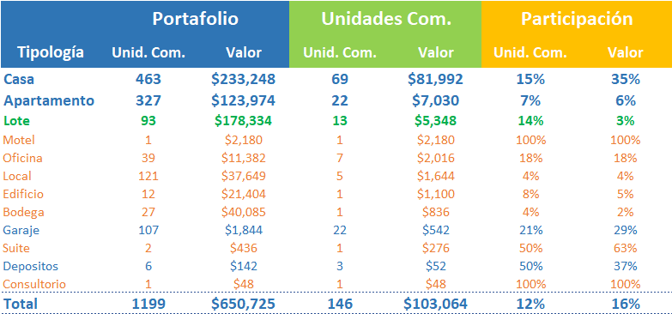
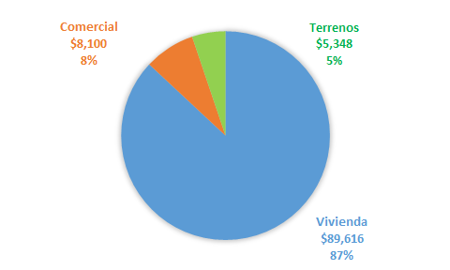
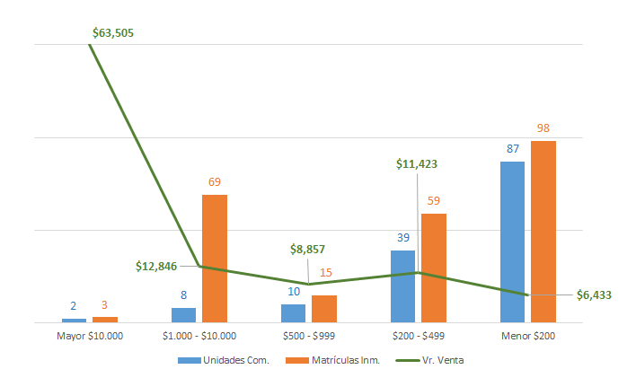
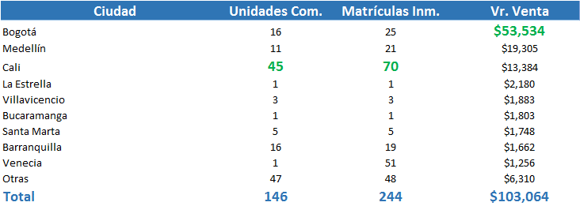
Evolución proceso Comercialización
Ventas por tipo de inmueble.
Participación ventas por tipo de inmueble.
Evolución ventas por rango de valor
Evolución ventas por ciudad.
Fuente de la información – CISA informe a corte 21 de enero 2019
Gerencia Comercial

Slide 26
Estado
Disponibilidad de inmuebles
Proceso de comercialización
año 2019

Slide 27
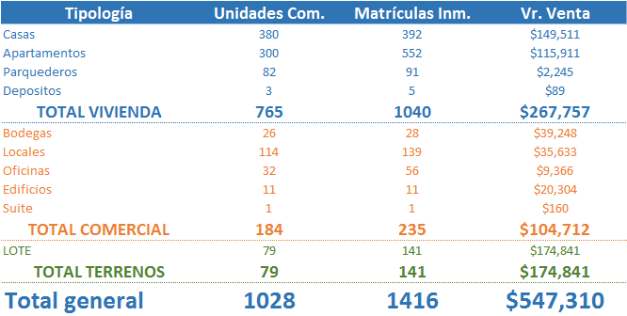
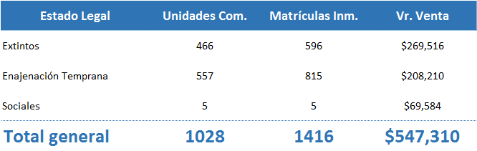
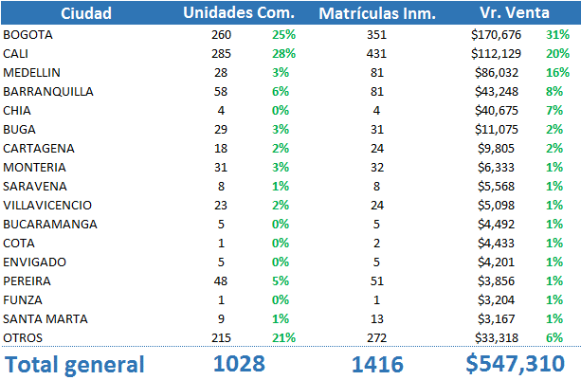
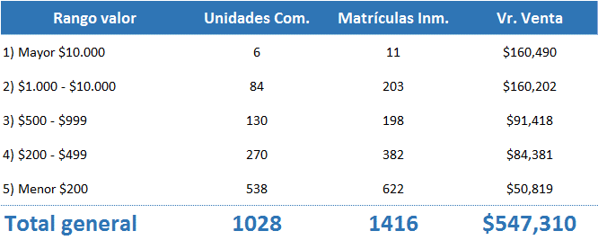
Evolución proceso Comercialización
Portafolio disponible por tipo de inmueble.
Portafolio disponible por estado legal
45%
49%
54%
38%
1%
13%
Portafolio disponible por rango de valor
1%
29%
8%
29%
Portafolio disponible por ciudad.
13%
17%
26%
15%
52%
9%
Fuente de la información – CISA informe a corte 21 de enero 2019
Gerencia Comercial

Slide 28
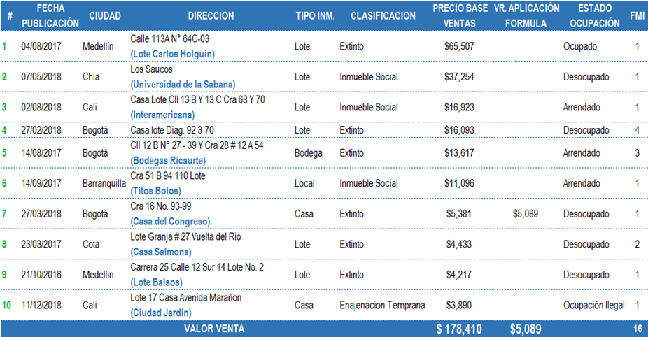
Top 10 Inmuebles disponibles.
Fuente de la información – CISA informe a corte 21 de enero 2019
Gerencia Comercial

Slide 29
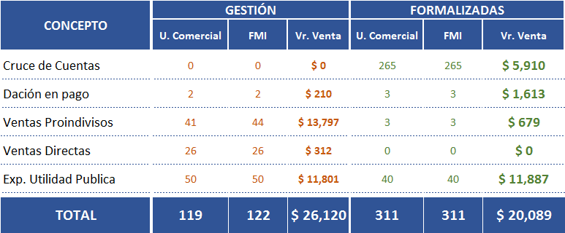
Ventas Gestión Directa SAE.
El valor de recaudo año 2018, corresponde a $6.535
Fuente de la información – CISA informe a corte 21 de enero 2019
Gerencia Comercial

Slide 30
4. CRONOGRAMA PRESENTACION ESTADOS FINANCIEROS
Vicepresidencia Administrativa y Financiera – Gerencia Financiera

Slide 31
CRONOGRAMA PRESENTACION Y APROBACION ESTADOS FINANCIEROS SAE S.A.S.
FECHA | ACTIVIDAD
Febrero 8 de 2019 | Entrega de Información por parte de SAE
Febrero 13 -2019 | Inicio Visita Revisoría Fiscal
Febrero 15 – 2019 | Entrega de Información Complementaria - Notas a los E.F. por parte de SAE
Febrero 20 – 2019 | Entrega Dictamen Preliminar por parte de Revisoría Fiscal
Febrero 20 – 2019 | Entrega Información Preliminar a CISA
Febrero 25 – 2019 | Comité Financiero - Presentación E.F. corte Dic./2018
Febrero 27 – 2019 | Junta Directiva - Presentación y Aprobación E.F. corte Dic./2018
Marzo 8 – 2019 | Citación Asamblea Ordinaria
Marzo 15 – 2019 | Asamblea Ordinaria de Accionistas

Slide 32
5. VARIOS
Arrendamiento oficina principal SAE
Contrato Revisoría Fiscal SAE
Vicepresidencia Administrativa y Financiera – Gerencia Financiera

Slide 33
5. Avance Proyecto Venta Masiva de Activos
Vicepresidencia Administrativa y Financiera – Gerencia Financiera

Slide 34
PROYECTO
Diseño, estructuración y puesta en marcha de un esquema de comercialización diversificado que permita la venta masiva de inmuebles.
Presentado al Bureau of International Narcotics and Law Enforcement Affairs (INL) el 6-11-2018.
Sociedad de Activos Especiales S.A.S

Slide 35
Avances en el proyecto INL
Octubre 2018. Presentación del proyecto formulado a INL.
Noviembre 2018-febrero 2019. Se ha venido trabajando con INL con el fin de resolver las inquietudes técnicas del proyecto que ha tenido el departamento de Estado en Washington (presupuesto, desarrollo del proyecto, destinaciones de los recursos, entre otros).
Marzo-abril 2019. Se espera firmar el acuerdo de cooperación técnica entre SAE y INL.

Slide 36
FASES DEL PROYECTO
PRIMERA FASE:
Identificar los requisitos técnicos, jurídicos y financieros del proyecto.
SEGUNDA FASE: Construcción de un esquema de comercialización diversificado.
TERCERA FASE: Materialización de la venta.
Sociedad de Activos Especiales S.A.S

Slide 37
PRIMERA FASE DEL PROYECTO
PRODUCTOS:
Tres pliegos de licitación.
Para contratar la firma avaluadora.
Para contratar la firma estructuradora del esquema de comercialización diversificado.
Para contratar la firma encargada de realizar el soporte jurídico y la revisión previa de inventario.
Análisis experiencias exitosas en otras latitudes de esquemas de comercialización diversificado para la venta masiva de inmuebles.
Un estudio sucinto que permita identificar los aciertos y dificultades que tuvo CISA en el año 2007 con la puesta en marcha de la venta masiva de inmuebles.
Un estudio de mercado que identifique la capacidad financiera y técnica de las firmas nacionales e internacionales que podrían postular a este proceso licitatorio.
Intercambio de experiencias internacionales en dos campos específicos: el primero tiene que ver con la valoración masiva de inmuebles a través de datos econométricos y el segundo, en el diseño y estructuración y puesta en marcha del esquema de comercialización diversificado que permita la venta masiva de inmuebles.
PRODUCTOS:
Tres pliegos de licitación.
Para contratar la firma avaluadora.
Para contratar la firma estructuradora del esquema de comercialización diversificado.
Para la encargada de realizar el soporte jurídico y la revisión previa de inventario.
Sociedad de Activos Especiales S.A.S

Slide 38

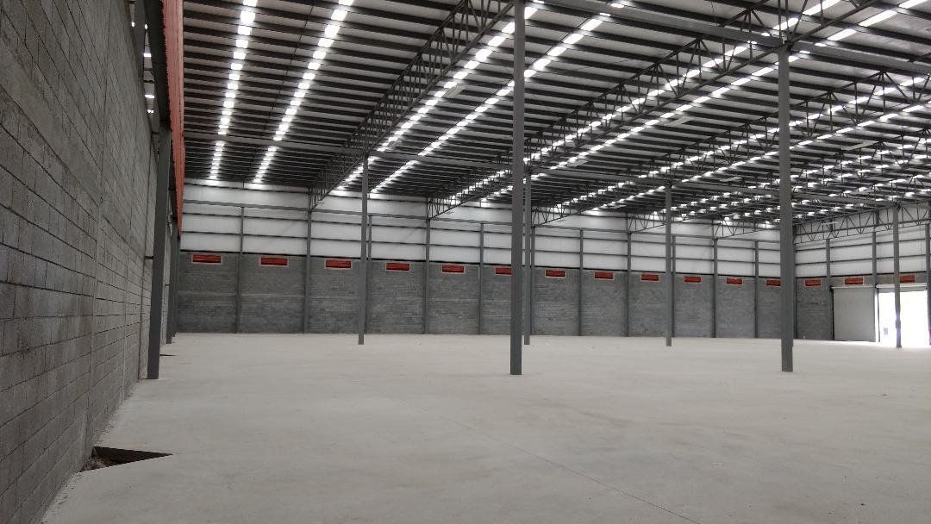
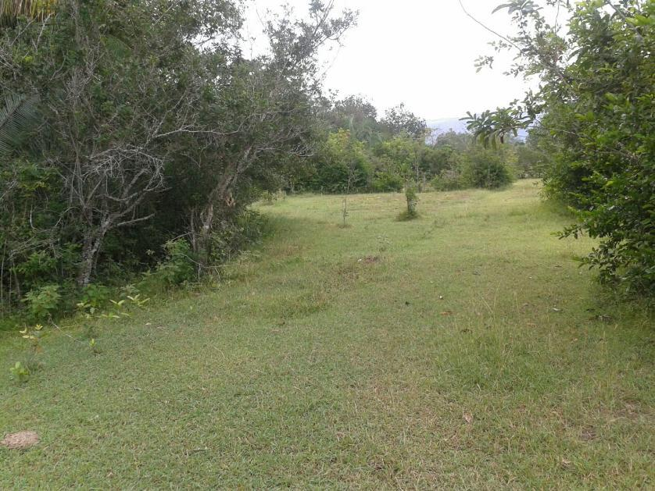
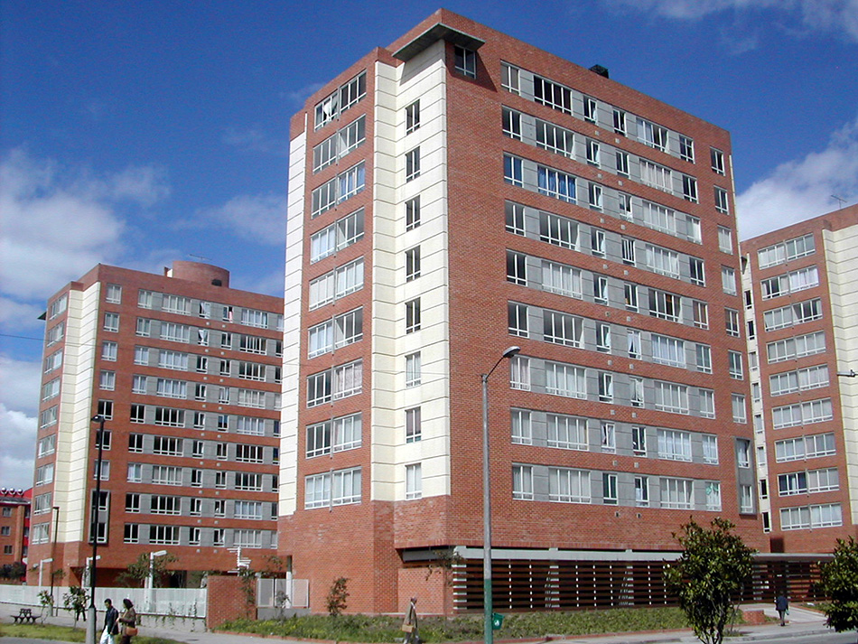
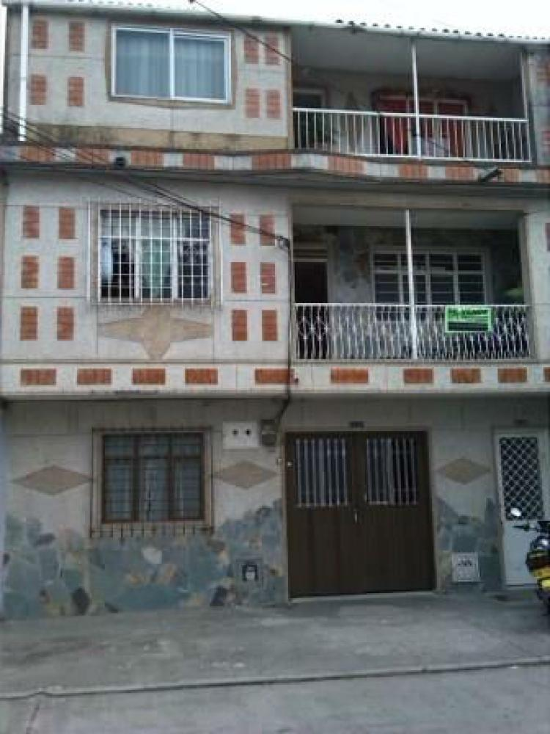

Informe de Avance para la Junta Directiva de la
Sociedad de Activos Especiales -SAE S.A.S.
Informe preparado para:
Banca de Inversión

Slide 39
Tabla de Contenido
1. Alcance del Contrato
2. Cronograma
3. Sondeo de mercado
4. Bases de estructuración

Slide 40
1
Alcance del Contrato
Banca de Inversión

Slide 41
1
Alcance del Contrato
Actividades a desarrollar
Definir metas y objetivos.
Análisis de procesos previos.
Promoción del proceso análisis del mercado.
Definición de requisitos habilitantes.
Desarrollo de pliegos con factores de selección.
Estimación del presupuesto de la invitación.
Apoyo en proceso licitatorio.
Asesoría en evaluación.
Acompañamiento a la SAE hasta la firma del Contrato.

Slide 42
2
Cronograma
Banca de Inversión

Slide 43
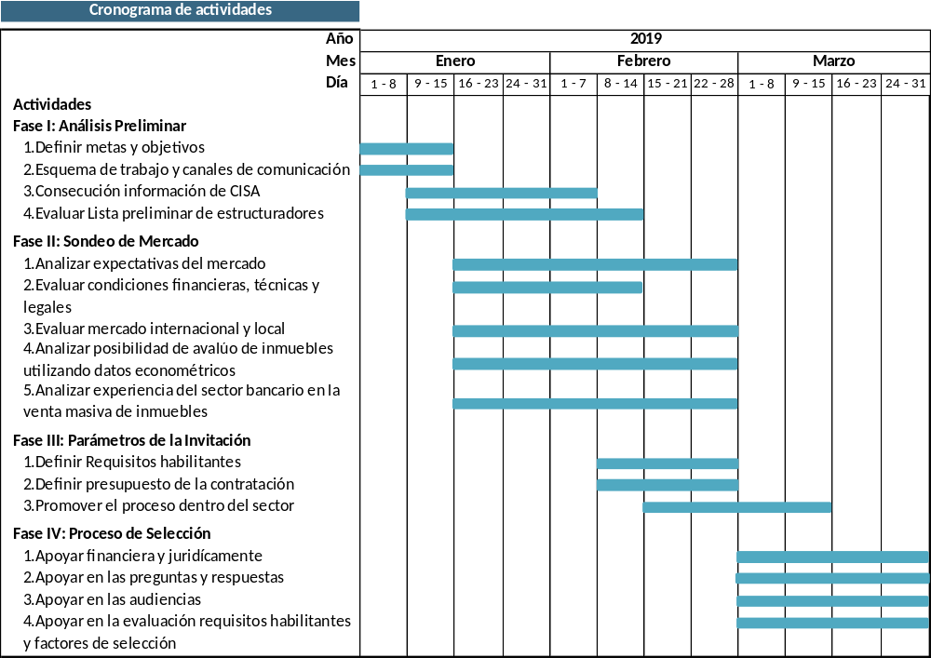
2
Cronograma

Slide 44
3
Sondeo de mercado
Banca de Inversión

Slide 45
3
Sondeo de Mercado
Potenciales proponentes contactados:
CBRE
JLL
NEWMARK GRUBB FONNEGRA GERLEIN
No. De Transacciones
Valor millones de USD
Contacto
Cargo
Casa matriz
85,600
337,600
Andrés Cardona
Director A&TS
Los Ángeles, EE.UU.
19,041
252,000
Jean Baptiste Wettling
Director
Chicago, EE.UU.
n/d
151,000
Juan Manuel Torres
Socio
Nueva York, EE.UU.
COLLIERS
RE/MAX COMMERCIAL
SAVILLS
No. De Transacciones
Valor millones de USD
Contacto
Cargo
Casa matriz
80,000
116,300
Roberto Cáceres
Gerente General
Toronto, Canadá
32,974
13,487
Ricardo Reyes
Broker
Denver, EE.UU.
9,734
82,917
Julen Esteban
Capital Markets México
Londres, Inglaterra

Slide 46
3
Sondeo de Mercado
Potenciales proponentes contactados:
CUSHMAN WAKEFIELD
NAI GLOBAL
EY
No. De Transacciones
Valor millones de USD
Contacto
Cargo
Casa matriz
n/d
191,000
Juan Delgado
Gerente
Chicago, EE.UU.
n/d
20,000
Alejandro Gaviria
Gerente
Nueva York, EE.UU.
n/d
34,800*
Camilo González
Socio TAS
Inglaterra
KPMG
DELOITTE
PwC
No. De Transacciones
Valor millones de USD
Contacto
Cargo
Casa matriz
n/d
28,960*
David Villalba
Socio Infraestructura
Holanda
n/d
43,200*
Francisco O’Bonaga
Socio FAS
Inglaterra
n/d
41,280*
Andrés Charria
Director Est. Financiera
Inglaterra
* Ventas totales de todos los servicios, no transacciones de finca raíz.

Slide 47
4
Bases de estructuración
Banca de Inversión

Slide 48
4
Bases de estructuración
Bases preliminares de estructuración
Contratista con experiencia probada en transacciones masivas a nivel internacional.
Estructurador deberá tercerizar avalúos para mitigar riesgo de conflicto de interés.
Avalúos deberán cumplir normativa legal y ficha contractual y estarán sujetos a supervisión por panel de expertos.
Remuneración fija (avalúos, estructuración legal, inventario, registro, interventoría).
Comisión de éxito supeditada a venta del 100% de los activos por valor igual o superior al 70% del valor de avalúo.
Inmuebles objeto de restitución serán excluidos del paquete de inmuebles a vender.
Matriz de asignación de riesgos.
Selección con requisitos habilitantes y factores de selección objetivos.
Matriz del estructurador debe garantizar adherencia a prácticas internacionales anticorrupción.
Proceso bajo normas derecho privado, pero contemplando principio de transparencia y aspectos fundamentales de contratación estatal.

Slide 49
6. Cambios en la metodología frente a obligaciones de depositarios
Gerencia de Bienes Inmuebles

Slide 50
Modelo de depositarios
Obligaciones de depositarios
Modelo tarifarios
Ajuste a Procedimientos
Pólizas (Evaluación de esquema de Seguros)
Modelo de Gestión de depositarios

Slide 51
Diagnóstico de Obligaciones de Depositarios
Procedimientos Asociados
20 procedimientos
24 Actividades
Metodología
42 Básicas
14 Especificas
Decreto 2136
28
Obligaciones

Slide 52
Propuesta de Obligaciones de Depositarios
Metodología
9 Básicas
29 Especificas
Decreto 2136
28
Obligaciones
Macroprocesos
Recepción y Registro
4
Diagnostico y Alistamiento
16
Disposición Temporal
11
Disposición Final
2

Slide 53
Obligaciones de Depositarios por Proceso
  Del proceso de Recepción y Registro de Activos
    Convocatoria
      El Depositario Provisional o Liquidador debe mantener actualizada ante la Sociedad de Activos Especiales S.A.S.-SAE, toda la información relacionada con datos personales y de ubicación.
      El incumplimiento de las obligaciones definidas en la Metodología de Administración de los bienes del FRISCO, dará lugar a la exclusión del Registro de Depositarios Provisionales y Liquidadores y en consecuencia a la remoción de los activos asignados.
      El Depositario Provisional o Liquidador debe mantener el cumplimiento de los requisitos de la convocatoria en la que fue inscrito al registro
    Recepción
      Una vez aceptado el acompañamiento a recepción de activos en diligencia o realizada la posesión del nombramiento como depositario provisional, recibir de la Sociedad de Activos Especiales, en las entregas de la Fiscalía General de la Nación o de manos de los depositarios provisionales removidos los bienes objeto de depósito, según sea el caso; y entregarlos de manera inmediata en el momento en que le sea requerido por el Administrador del FRISCO.

Slide 54
Obligaciones de Depositarios por Proceso
  Del proceso de Diagnóstico y Alistamiento de Activos
 | Actuales | Propuesta
Diagnóstico | Tratándose de bienes inmuebles rurales, dentro de un término no superior a 30 días hábiles posteriores a la suscripción del acta de entrega, deberá presentar el plan de negocios diligenciando el formato que establezca la Sociedad de Activos Especiales S.A.S. | ELIMINAR
Estimados de Renta | Suministrar la información base para el cálculo de los estimados de renta por parte de Sociedad de Activos Especiales S.A.S., de acuerdo con las características solicitadas por la misma. Abstenerse de arrendar los bienes asignados a su cargo sin el estimado de renta elaborado y enviado por SAE. | Los estimados de renta deberán ser realizados por el depositario provisional conforme lo establece la Metodología de Administración y la normatividad legal vigente, los cuales deben ser aprobados por la Sociedad de Activos Especiales.
Desalojos | Asumir los costos de desalojo y cobro de cartera por hechos generados durante su designación como depositario cuando se evidencia la falta de diligencia de este. | En caso de identificar ocupaciones irregulares sobre los activos asignados, el depositario deberá realizar la solicitud formal de desalojo, con el fin que se emita el acto administrativo para la ejecución de la diligencia de desalojo. Previamente a la diligencia deberá caracterizar la ocupación, programar la fecha, solicitar los recursos y realizar todas las acciones necesarias para asegurar la efectividad de esta. Cualquier ocupación ilegal que se presente a los activos durante su designación como depositario, deberá se asumida cuando se evidencia la falta de gestión de este.

Slide 55
Obligaciones de Depositarios por Proceso
  Del proceso de Diagnóstico y Alistamiento de Activos
 | Actuales | Propuesta
ROM | Velar porque se realicen las reparaciones locativas, aseo y mantenimiento necesarios para la conservación de los bienes, de conformidad a los lineamientos que para el efecto suministrará el administrador del FRISCO. Solicitar autorización previa y escrita a la Sociedad de Activos Especiales S.A.S, para efectuar inversiones o realizar reparaciones en los inmuebles, remitiendo con la justificación, por lo menos tres cotizaciones realizadas únicamente con proveedores que hagan parte del registro de SAE con el fin de establecer los precios de referencia. La celebración de cualquier acto de disposición sobre los bienes asignados sin la autorización expresa de la Sociedad de Activos Especiales S.A.S., será inoponible para la Entidad y podrá dar inicio a las acciones legales pertinentes. Solicitar autorización previa y escrita a la Sociedad de Activos Especiales S.A.S, para efectuar inversiones o realizar reparaciones en los inmuebles, remitiendo con la justificación, por lo menos tres cotizaciones realizadas únicamente con proveedores que hagan parte del registro de SAE con el fin de establecer los precios de referencia. La celebración de cualquier acto de disposición sobre los bienes asignados sin la autorización expresa de la Sociedad de Activos Especiales S.A.S., será inoponible para la Entidad y podrá dar inicio a las acciones legales pertinentes. | Siempre que se identifique la necesidad de Reparaciones, Obras y/o Mantenimientos, y el activo cuente con productividad y/o se apruebe su pago, deberá solicitar la realización de la obra o la autorización previa para realizarla siguiendo los procedimientos definidos por la Sociedad de Activos Especiales, a través de una justificación previa. La celebración de cualquier gestión de ROM sobre los bienes asignados sin la autorización expresa de la Sociedad de Activos Especiales S.A.S., será inoponible para la Entidad y podrá dar inicio a las acciones legales pertinentes. El depositario podrá efectuar obras urgentes e imprescindibles, sin autorización previa cuando se presenten daños que afecten la habitabilidad siempre y cuando los costos de reparación no superen un salario mínimo mensual legal vigente (1SMMLV), a partir de los costos definidos por SAE. En el momento del pago de la obra, SAE revisara y si considera que no era una obra urgente e indispensable o que los precios no se ajustan a los del mercado, este costo lo asumirá el depositario.

Slide 56
Obligaciones de Depositarios por Proceso
  Del proceso de Diagnóstico y Alistamiento de Activos
 | Actuales | Propuesta
PH | El Depositario Provisional deberá asistir a las asambleas ordinarias y extraordinarias para el caso de bienes inmuebles que estén bajo el régimen de propiedad horizontal. | Representar y asistir a SAE en las asambleas ordinarias y extraordinarias para el caso de bienes inmuebles que estén bajo el régimen de propiedad horizontal y ejercer las facultades dentro de dichas asambleas conforme a la normativa aplicable, previo análisis de los temas a tratar en cada con la Gerencia Regional Correspondientes, en donde se establezca la posición de SAE frente a las decisiones a tomar. En especial aprobar los estados financieros de las copropiedades, cuando sea parte de la Asamblea de Copropietarios y suscribir el contrato de prestación de servicios con el administrador en caso de ser necesario . Podrá ejercer como administrador de las propiedades horizontales en las que se encuentren los activos en los que fue nombrado depositario provisional, si la asamblea de copropietarios así lo designa. O administrador de los zonas comunes, en los casos en los cuales se cuente con varias unidades económicas bajo un solo folio de matrícula inmobiliario, y en consecuencia no sea posible la constitución de propiedad horizontal.

Slide 57
Obligaciones de Depositarios por Proceso
  Del proceso de Diagnóstico y Alistamiento de Activos
 | Actuales | Propuesta
PASIVOS | El Depositario Provisional debe cumplir cabalmente con las obligaciones contractuales adquiridas a través del arrendamiento de los bienes asignados, así como el otorgamiento de las garantías, impuesto predial, contribución por valorización, cuotas de administración, pago de servicios públicos y en general el cumplimiento de todas aquellas obligaciones pactadas o legales que se desprendan como consecuencia de la existencia del bien de conformidad con las instrucciones impartidas por la Sociedad de Activos Especiales S.A.S. con cargo a los ingresos generados por cada inmueble. Velar por el oportuno y completo pago de los impuestos y demás gravámenes a que hubiere lugar sobre el bien dado en depósito provisional. La obligación de pago solo será exigible al depositario provisional para aquellos bienes cuyo recaudo alcance para cubrir tales erogaciones. Atender los gastos que demande la correcta administración de los activos. | Deberá identificar los pasivos de los inmuebles que cuenten con saldo de productividad, y tramitar ante la Sociedad de Activos Especiales la solicitud de pago, procurando que se hagan dentro de plazos que generen descuentos, así como adelantar los trámites que correspondan a prescripciones o el no cobro de intereses, conforme a lo descrito por la ley 1708 de 2014 y los demás tramites que correspondan en la administración. En caso de que se presenten cobros de mora por falta de gestión del depositario en la identificación de los pasivos, este costo lo asumirá el depositario
Enajenación Temprana |  | Identificar los activos que estén enmarcados en una de las causales de enajenación temprana definidas por el artículo 24 de la ley 1849 de 2017, e informar a través de la documentación que sustente dicha condición. En todo caso se deberán seguir ejerciendo acciones administrativas en busca de la productividad de los activos, así estos se encuentren aprobados para enajenación temprana.

Slide 58
Obligaciones de Depositarios por Proceso
  Del proceso de Disposición Temporal de Activos
 | Actuales | Propuesta
Productividad y Contratos | Velar porque se mantenga la productividad de los bienes y la actividad económica que les corresponda, siempre que ésta sea licita. Verificar el cumplimiento de las obligaciones relacionadas con la suscripción de los respectivos contratos de arrendamiento. El Depositario Provisional debe trasladar mensualmente a la Sociedad de Activos Especiales S.A.S., los recursos recibidos durante el mes anterior por concepto de productividad, como máximo cinco (05) días calendario después de haber recibido el cupón de pago expedido por la Sociedad de Activos Especiales S.A.S. para tal fin. En caso de no realizar los traslados oportunamente la Sociedad de Activos Especiales S.A.S. realizará el cobro de intereses a la tasa máxima legal permitida por la Superintendencia Financiera. | Presentar los negocios de arrendamiento acompañado del estimado de renta debidamente aprobado por la Sociedad de Activos Especiales, con el previo análisis de los requisitos definidos por SAE. Crear y hacer seguimiento a la debida ejecución de los contratos de arrendamiento dentro del sistema de información definido por SAE, realizando las gestiones necesarios para garantizar el recaudo centralizado de la productividad de los activos. Vigilar el cumplimiento de la totalidad de las obligaciones del contrato de arrendamiento, e informar cualquier incumplimiento a la Sociedad de Activos Especiales, para dar inicio a las acciones legales por parte de SAE. Monitorear el incumplimiento de las obligaciones contractuales, de los contratos de arrendamiento velando por la no generación de cartera por más de 90 días calendario.

Slide 59
Obligaciones de Depositarios por Proceso
  Del proceso de Disposición Temporal de Activos
 | Actuales | Propuesta
Productividad y Contratos | Remitir la copia del comprobante de la consignación en la cuentas destinada exclusivamente para tal fin, en la entidad bancaria o financiera previamente autorizada por la Sociedad de Activos Especiales SAS, dentro de los primeros diez (10) días calendario de cada mes, de los recursos por concepto de la explotación económica de los bienes que se le han entregado en depósito. | En caso de que los contratos de administración estén asegurados por parte del depositario, serán ellos quienes deban presentar las reclamaciones pertinentes ante la compañía de seguros e informar a la Sociedad de Activos Especiales S.A.S. En caso de que dicha póliza este a nombre de la Sociedad de Activos Especiales, será SAE quien gestionará los tramites correspondientes. Ejecutar las acciones tendientes a alertar a los arrendatarios en la finalización de los contratos de arrendamiento y la posibilidad de realizar las prorrogas. Sanear las obligaciones contractuales de los contratos de arrendamiento, vigilando el cumplimiento de las políticas definidas en la Metodología de Administración de los Bienes del FRISCO.

Slide 60
Obligaciones de Depositarios por Proceso
Del proceso de Diagnóstico y Alistamiento de Activos
Avalúos
  Podrán ser parte del registro de empresas prestadoras del servicio de avalúos comerciales. Siempre y cuando cumpla con las condiciones para hacer parte del registro.
Saneamiento físico Catastral
  Podrán ser parte del registro de empresas prestadoras del servicio de saneamiento realizar las acciones tendientes al saneamiento físico catastral de los activos. Siempre y cuando cumpla con las condiciones para hacer parte del registro.
Del proceso de Disposición Final de Activos
  Podrá gestionar acciones tendientes a la promoción de los activos, para la comercialización de los bienes que tienen asignados.

Slide 61
Obligaciones de Depositarios Generales
Generales
Adoptar y ejecutar los procedimientos, políticas e instrucciones que para la administración de los activos expida la Sociedad de Activos Especiales S.A.S.
Informar de forma inmediata a la Sociedad de Activos Especiales S.A.S., cualquier situación o anomalía que impida el normal cumplimiento de las obligaciones aquí impuestas y las que con posterioridad se profieran. Denunciar ante las autoridades competentes las situaciones irregulares que afecten la debida administración de los activos.
Las demás que se establezcan en el acto administrativo de nombramiento del depositario provisional y las normas que regulen su actividad.
Código de Ética.
  Actuar con lealtad y buena fe, salvaguardando el interés de los activos, absteniéndose de desarrollar actos que le ocasionen daño o lesionen sus intereses, y evitando situaciones de conflicto de interés.

Slide 62
7. Medición Plan Estratégico 2018
Oficina Asesora de Planeación

Slide 63
Seguimiento al Cumplimiento de la Estrategia
Cumplimiento 2018 – Información
anual
Oficina Asesora de Planeación

Slide 64
MAPA ESTRATEGICO
Misión: Somos un administrador eficiente de activos especiales orientado a la consecución de la productividad y rentabilidad de los mismos, generando recursos para la financiación y desarrollo de políticas públicas.
Visión: En el 2019 SAE S.A.S será una empresa modelo en Latinoamérica como administrador de activos especiales, sostenible y generadora de recursos para el Estado con un portafolio de servicios diversificado.
Probidad
Respeto
Confidencialidad
Compromiso
Responsabilidad
Valores:
Oficina Asesora de Planeación

Slide 65
MAPA ESTRATEGICO
Transferir a la nación recursos económicos
Financiera
Recuperación de Cartera Vencida
comercialización de activos
productividad de activos
Obtener rendimientos financieros
Distribuir recursos y activos a las entidades del estado
Clientes
Posicionar la Marca SAE S.A.S publico externo
Aumentar la penetración en el mercado mercados
Contar con un portafolio de servicios y productos diversificados
Contar con alianzas estratégicas
Normalizar la información través de uso y aprobación de Tics
Potencializar la cantidad disponible de activos
Contar con un modelo de administración de depositarios y
Garantizar la seguridad jurídica de todas las actuaciones de SAE
Procesos Internos
Aprendizaje y Desarrollo
Garantizar que los trabajadores cuenten con las competencias requeridas por la organización
Garantizar que las actividades desarrolladas sean transparentes en los valores empresariales y la normatividad
Oficina Asesora de Planeación

Slide 66
PERSPECTIVA FINANCIERA
OBJETIVO 1
Transferir a la nación recursos económicos para destinaciones especificas anual
CUMPLIMIENTO
Transferencias realizadas a la nación
$ 179,393,796,776
Meta 2018
$184,159,000,000
Transferencias realizadas a la Nación
Recursos Líquidos | $ 81,681,817,015
Recursos Físicos | $ 8,845,213,050
Divisas monetizadas | $ 88,866,766,711
Oficina Asesora de Planeación

Slide 67
PERSPECTIVA FINANCIERA
OBJETIVO 2
RECUPERAR CARTERA VENCIDA
CUMPLIMIENTO
Iniciativas | Cumplimiento Iniciativas
Gestionar los recursos adeudados por los depositarios pendientes de traslado | 100%
Gestionar la cartera identificada de las obligaciones vencidas de arrendamiento en Deposito Provisional | 85%
Gestionar la recuperación de obligaciones vencidas identificadas para judicializar > 180 días | 135%
Gestión de cobro persuasivo a través de CISA | 680%
Oficina Asesora de Planeación

Slide 68

PERSPECTIVA FINANCIERA
OBJETIVO 3
OBTENER INGRESOS A PARTIR DE LA COMERCIALIZACIÓN DE ACTIVOS
CUMPLIMIENTO
Valor total recaudado | Meta 2018
$131,249,934,963.00 | $383,548,100,000
Valor recaudado por comercialización de activos
Por bienes inmuebles sociales y no sociales | $117,285,433,975
Por bienes inmuebles | $6,278,823,005
Por sociedades | $7,685,677,983
Oficina Asesora de Planeación

Slide 69
PERSPECTIVA FINANCIERA
OBJETIVO 4
LOGRAR PRODUCTIVIDAD DE ACTIVOS GENERANDO INGRESOS ECONÓMICOS
Valor total recaudado por concepto de arrendamiento | Meta 2018
$130,171,784,909.70 | $66,654,344,257
Valor recaudado por concepto de arrendamiento
Por deposito provisional | $68,674,495,692.70 | $40,000,000,000.00
Por Administración directa | $54,718,501,244.00 | $22,251,000,000.00
Por concepto de arriendos en Administración Directa de Muebles | $75,581,163.00 | $100,000,000.00
CUMPLIMIENTO
Valor de contratos legalizados | Meta 2018
$5,582,780,995.00 | $3,721,135,061
Valor del Recaudos por afectación de pólizas de arrendamiento | Meta 2018
$1,120,425,815.00 | $582,209,196

Slide 70
PERSPECTIVA FINANCIERA
OBJETIVO 5
OBTENER RENDIMIENTOS FINANCIEROS
200%
Oficina Asesora de Planeación

Slide 71
PERSPECTIVA FINANCIERA
OBJETIVO 6
DESTINAR RECURSOS Y ACTIVOS A LAS ENTIDADES DEL ESTADO DE ACUERDO CON LA LEY
CUMPLIMIENTO
Iniciativa | Cumplimiento Iniciativa
Destinar provisional o definitivamente Muebles en busca de la reducción de costos tales como almacenamiento y sostenimiento | 75%
Gestionar las Destinaciones Especificas a FONTUR (En Proceso) | 67%
Oficina Asesora de Planeación

Slide 72
PERSPECTIVA CLIENTE
OBJETIVO 7
POSICIONAR LA MARCA SAE SAS
LOGRANDO UN ALTO NIVEL DE RECONOCIMIENTO EN EL PÚBLICO EXTERNO
CUMPLIMIENTO
Posicionamiento de marca institucional 2018
Ferias de Atención al Ciudadano lideradas por el Departamento de Planeación Nacional | 4 | 4
Eventos con públicos de alto interés en espacios académicos, informativos o comerciales | 4 | 4
Espacios virtuales que permitan dialogar con públicos específicos, posicionar servicios de SAE y conocer la calidad de la prestación de los mismos | 8 | 8
Publicación de boletines sobre los resultados y la gestión de SAE | 52 | 52
103%
Seguidores en redes sociales
Ejecución
Meta 2018
6,291
4,500
40%
Oficina Asesora de Planeación

Slide 73
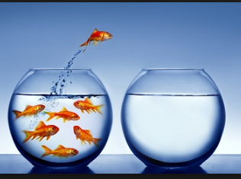
PERSPECTIVA CLIENTES
OBJETIVO 8
AUMENTAR LA PENETRACIÓN EN EL MERCADO ACTUAL Y DESARROLLAR NUEVOS MERCADOS
CUMPLIMIENTO
109%
Incursión en nuevos mercados / Cumplimiento
Nuevos Contratos | 68%
Ventas unidades comerciales | 93%
Ruedas de Negocio | 167%
Oficina Asesora de Planeación

Slide 74
PERSPECTIVA CLIENTES
OBJETIVO 9
CONTAR CON UN PORTAFOLIO DE SERVICIOS Y PRODUCTOS DIVERSIFICADOS
CUMPLIMIENTO
Acciones | Cumplimiento Acción
Medir la cantidad de servicios externos y tramites SUIT | 83%
Medir el rendimiento de los servicios internos | 104%
Oficina Asesora de Planeación

Slide 75
PERSPECTIVA PROCESOS INTERNOS
OBJETIVO 11
CONTAR CON ALIANZAS ESTRATÉGICAS QUE IMPACTEN POSITIVAMENTE EN LOS PROCESOS, LA INFORMACIÓN DE LOS ACTIVOS Y SU COMERCIALIZACIÓN
CUMPLIMIENTO
Alianza | Avance | Cumplimiento
Alianza INL | Formulación de proyecto para consecución de recursos | 100%
Banco Mundial - Iniciativa STAR | Mapeo de actores estratégicos a nivel iberoamericano | 60%
Transparencia por Colombia | Diálogos con países de la región (Ecuador, San Salvador y Perú) | 100%
insight crime | Acercamientos con organizaciones multilaterales claves | 100%
Oficina Asesora de Planeación

Slide 76
PERSPECTIVA PROCESOS INTERNOS
OBJETIVO 12
NORMALIZAR LA INFORMACIÓN Y SU UTILIZACIÓN A TRAVÉS DE LA CONSOLIDACIÓN, DESARROLLO, USO Y APROPIACIÓN DE TICS Y PRÁCTICAS ADECUADAS DE GESTIÓN DOCUMENTAL
CUMPLIMIENTO
Iniciativas | Cumplimiento Acción
Depuración de información financiera (activos y pasivos del FRISCO) | 26%
Desarrollo y mejoras en los sistemas de información | 52%
Desarrollar acciones necesarias para contar con el inventario del FRISCO actualizado | 57%
Oficina Asesora de Planeación

Slide 77
PERSPECTIVA PROCESOS INTERNOS
OBJETIVO 13
POTENCIALIZAR LA CANTIDAD DISPONIBLE DE ACTIVOS PARA ADMINISTRACIÓN Y COMERCIALIZACIÓN OPTIMIZANDO EL DIAGNÓSTICO Y SANEAMIENTO
CUMPLIMIENTO
Iniciativas | Cumplimiento
Activos listos para arrendamiento y comercializar | 61%
Incorporación de activos bajo el nuevo modelo de administración | 71%
Estado optimo de los activos | 121%
Gestionar las devoluciones por disposición judicial o entes del estado | 160%
Gestionar mecanismos de seguimiento para sociedades con participación menor al 100% | 91%
Oficina Asesora de Planeación

Slide 78
PERSPECTIVA PROCESOS INTERNOS
OBJETIVO 14
CONTAR CON UN MODELO DE ADMINISTRACIÓN DE DEPOSITARIOS Y LIQUIDADORES QUE GENERA VALOR PARA LA EMPRESA
CUMPLIMIENTO
Iniciativas | Cumplimiento Iniciativas
Preparar los Activos para su arrendamiento y comercializar | 61%
Incorporar los activos bajo el nuevo modelo de administración | 71%
Conocer el estado de los inmuebles recibidos por DNE | 121%
Gestionar las devoluciones por disposición judicial o entes del astado | 160%
Gestionar mecanismos de seguimiento para sociedades con participación menor al 100% | 91%
Oficina Asesora de Planeación

Slide 79
PERSPECTIVA PROCESOS INTERNOS
OBJETIVO 15
GARANTIZAR LA SEGURIDAD JURÍDICA EN TODAS LAS ACTUACIONES DE SAE
CUMPLIMIENTO
Iniciativas | Cumplimiento Iniciativas
Gestionar los requerimientos con la normatividad vigente y en los términos legales establecidos | 71%
Ejecución del presupuesto asignado a las áreas correspondientes | 75%
Formalización de lineamientos legales en la operación | 100%
Oficina Asesora de Planeación

Slide 80

PERSPECTIVA APRENDIZAJE Y DESARROLLO
OBJETIVO 16
GARANTIZAR QUE LOS TRABAJADORES CUENTEN CON LAS COMPETENCIAS REQUERIDAS POR LA ORGANIZACIÓN
CUMPLIMIENTO
Iniciativas | Cumplimiento Iniciativas
Ejecución del plan de bienestar y capacitaciones programadas | 100%
Asegurar que los trabajadores cuenten con un ambiente de trabajo óptimo | 102%
101%
Oficina Asesora de Planeación

Slide 81
PERSPECTIVA APRENDIZAJE Y DESARROLLO
OBJETIVO 17
GARANTIZAR QUE LAS ACTIVIDADES DESARROLLADAS SEAN TRANSPARENTES ENMARCADAS EN LOS VALORES EMPRESARIALES Y LA NORMATIVIDAD
CUMPLIMIENTO
Iniciativas | Cumplimiento Iniciativas
Promover la transparencia en las acciones de la entidad | 100%
Verificar el cumplimiento de las normas y políticas internas | 100%
Oficina Asesora de Planeación

Slide 82
INDICADORES 2018
Cumplimiento plan de acción
Corte 31 de diciembre de 2018
Promedio general | Meta
108% | 100%
Oficina Asesora de Planeación

Slide 83
PRUEBA ACIDA INDICADORES 2018
Cumplimiento plan de acción
Corte 31 de diciembre de 2018
Prueba acida | Meta
86% | 100%
Oficina Asesora de Planeación

Slide 84
8. Cronograma Plan Estratégico
2019-2022
Oficina Asesora de Planeación

Slide 85
FASES DE DESARROLLO
FASE I: Mesas de Trabajo Individuales con los Lideres de Área
Revisión de factores Macro que pueden afectar el Desarrollo de la Administración de Activos ( tendencias, proyecciones, contexto actual).
Estudio de Comportamiento del Plan de Acción Histórico (2015 – 2018) por área.
Del 16 al 18 de Enero.
FASE II: Desarrollo con todo el personal por Áreas.
Panorama General de que es un Plan Estratégico.
Revisión de factores Macro y del Comportamiento del Plan de Acción Histórico (2015 – 2018) por área.
Lineamiento cabezas de área ( expectativas para el Nuevo Cuatrienio).
Definición de Indicadores 2019, con todo el personal.
Del 23 de Enero al 5 de Febrero.
Oficina Asesora de Planeación

Slide 86
FASES DE DESARROLLO
FASE III: Reunión Plan Estratégico Directivos.
Revisión de factores Macro y micro que pueden afectar el Desarrollo de la Administración de Activos ( tendencias, proyecciones, contexto actual).
Revisión de la unificación de lo encontrado en la Fase I y Fase II.
Definición de metas y acciones.
Ajuste de Perspectivas, Objetivos Estratégicos, Misión y Visión
14 y 15 de Febrero
FASE IV: Aprobación Junta Directiva
27 de Febrero.
Oficina Asesora de Planeación

Slide 87
9. Comportamiento Diligencias de Secuestro 2018
Oficina Asesora de Planeación

Slide 88
MATERIALIZACIÓN DE ACTIVOS POR REGIONAL
Regional Centro Oriente
Regional Occidente
Gráfica No 1. Corte 31 de diciembre de 2018
Gráfica No 2. Corte 31 de diciembre de 2018
Comprendido un total de 183 Diligencias:
732 días en Diligencias.
549 personas asistieron a Diligencias.
Comprendido un total de 126 Diligencias:
504 días en Diligencias.
378 personas asistieron a Diligencias.

Slide 89
MATERIALIZACIÓN DE ACTIVOS POR REGIONAL
Regional Sur Occidente
Regional Norte
Gráfica No 3. Corte 31 de diciembre de 2018
Gráfica No 4. Corte 31 de diciembre de 2018
Comprendido un total de 95 Diligencias:
380 días en Diligencias.
285 personas asistieron a Diligencias.
Comprendido un total de 55 Diligencias:
220 días en Diligencias.
165 personas asistieron a Diligencias.

Slide 90
MATERIALIZACIÓN DE ACTIVOS POR AÑO
 | Numero de Diligencias | Inmuebles |  | Transportes | Semovientes | Sociedades y Est. de Comercio
 |  | No Sociales | Sociales
2014-2 | 59 | 276 | 501 | 24 | 0 | 20
2015 | 227 | 833 | 103 | 149 | 150 | 60
2016 | 463 | 1.001 | 56 | 243 | 1.508 | 74
2017 | 477 | 1.235 | 48 | 331 | 4.050 | 170
2018 | 407 | 1.299 | 87 | 320 | 3.046 | 199
Total | 1.633 | 4.644 | 1.535 | 1.067 | 8.754 | 523
TOTAL |  |  |  |  | 16,055
Tabla No 1. Corte 31 de diciembre de 2018
Actualmente por Diligencia de Secuestro se tiene un promedio de 3 personas de SAE que deben asistir. (Un esfuerzo de 4,899 personas)
Por Diligencia de Secuestro se estima un tiempo de duración de 4 días. (un esfuerzo de 6,532 días- SAE, lleva administrando el 1,440 días)

Slide 91


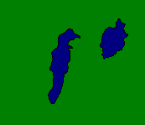
DILIGENCIAS REALIZADAS 2018
17
16
25
13
17
29
13
23
65
7
199
13
70
26
5
18
5
63
252
61
198
96
56
1
38
21
4
63
10
0
11
14
< 30
Entre 31 y 160
>161
Información con Corte 30 Octubre de 2018

Slide 92
MATERIALIZACIÓN DE ACTIVOS POR AÑO
Gráfica No 5. Corte 31 de diciembre de 2018

Slide 93
10. Varios

Slide 94
Actualización Cemex
Gerencia de Sociedades Activas

Slide 95
ACTIVOS | ESQUEMA DEPOSITARIO D.N.E. (contratos suscritos sin autorización de la Entidad) | CONDICIONES DE LA NEGOCIACIÓN.
FINCA MONTERREY | Canon anual de 12 millones de pesos. (contrato de arrendamiento suscrito sin autorización de la Entidad) | Canon anual de 49 millones de pesos. Retroactivo sobre lo dejado de pagar por CEMEX
ZONA FRANCA TITULO MINERO | 6 % EBITDA del negocio cementero. (indicador volátil, de difícil control por parte de SAE y que implica compartir riesgos frente a la gestión de gastos y costos que realice CEMEX sobre la operación) | 1.7% de las ventas netas del negocio cementero (sin tope)
 |  | 1.2% de las ventas netas del negocio cementero en caso de perder los beneficios de la Zona Franca.
 | No contemplado | Pago de entrada por 1000 millones de pesos dado que el primer año culminaran los trámites para que entre en operación la planta y por tanto no habrá ventas.
 | No contemplado | 50% del factor UPME por la explotación efectuada a la mina durante la etapa preoperativa; equivalente a cuatro mil seiscientos cincuenta y cuatro millones ($4.654.000.000) de pesos m/cte.
Gerencia de Sociedades Activas

Slide 96
ESTADO ACTUAL DEL ACUERDO
Existe acuerdo respecto del texto del Contrato, especialmente en los siguientes aspectos:
1. Clausula de Indemnidad.
2. Liquidación de la Zona Franca Especial Cementera del Magdalena Medio S.A.S. -ZOMAM- frente a un eventual escenario en el cual se pierdan los beneficios del régimen franco.
Se radicó en fecha 24 de enero de 2019 Conciliación Extrajudicial ante la Procuraduría General de la Nación para conocimiento de la Jurisdicción Contenciosa – Administrativa.
Gerencia de Sociedades Activas

Slide 97
Actualización Triple A
Gerencia de Sociedades Activas

Slide 98



SELECCIÓN GERENTE GENERAL SOCIEDAD TRIPLE A E.S.P. S.A.
La Junta Directiva escogió a la firma Spencer Stuart, una de las empresas más prestantes a nivel internacional en procesos de selección de directivos, para el proceso de postulación de aspirantes a la Gerencia de Triple A.
En sesión de junta directiva del 16 de enero de 2019 se presentaron los resultados del estudio y selección de los candidatos. Se adjunta presentación realizada por la firma.
Por votación unánime por parte de los miembros de Junta Directiva se seleccionó al señor Guillermo Peña Bernal como Gerente General de la sociedad TRIPLE A.
El profesional seleccionado es ingeniero electrónico con más de 30 años de experiencia en diversas áreas como operaciones, mercadeo, gerencia general y comercial. Se ha desempeñado como directivo en diversas empresas como la Sociedad Portuaria Regional de Barranquilla, Avantel y Celcaribe. Es reconocido como un líder exigente y orientado a resultados
Gerencia de Sociedades Activas

Slide 99

Oficina Asesora de Planeación

